Slide 1
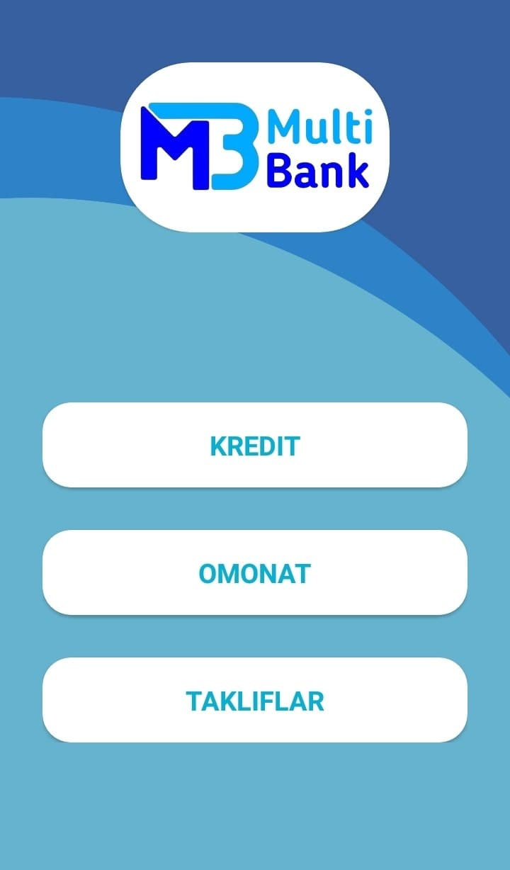

MULTIBANK ILOVASI HAQIDA
MULTIBANK

Slide 2


KAM FOIZLI KREDIT VA YUQORI DAROMADLI OMONATNI IZLASH JARAYONI

Slide 3
Bizga yaxshi ma’lumki xozirgi paytda aholimiz bank munosabatlarida ya’ni kredit olish yoki omonat qo’yishda o’zlariga qulay bo’lgan bankni izlash uchun bevosita joylarga borishlariga yoki o’sha banklarning web sahifasiga kirib izlashlariga to’g’ri keladi. Bunga esa hozirgi pandemiya yoki web saytlarni aniqlashtirish uchun ko’p vaqt sarf etiladi.
Bizning ilovada esa xamma bank bitta ilovada joylashgan. Foydalanuvchi ushbu ilova orqali yurtimizdagi eng arzon foizli kreditni yoki yuqori foizli omonat haqidagi ma’lumotga ega bo’lishlari yoki bank xizmatlaridan foydalanishlari mumkin.

Slide 4
Raqobatchilar va Biz | Ximoya | Ishlash tezligi | Offlayn da ishlash imkoniyati | Ko’p funksionallik va ma’lumot | Kredit Kalkulyatori
Multi Bank | + | + | + | + | +
Depozit.uz | - | - | - | + | +
Zoomrad (Aloqbank) | + | + | + | - | -
MKB (Mikro kredit Bank) | + | + | + | - | -
(Boshqa banklarning ilovalari) | + | + | + | - | -

Slide 5
DAROMAD
MANBAYI
REKLAMA
FOYDALANUVCHILARDAN

Slide 6
2021-YIL ILOVA TAQDIMOTI
2023-YIL Ilovadan 10000ta inson foydalanmoqda
2023-YIL ILOVA DUNYO
MIQYOSIGA
CHIQADI
2022-YIL
Ilovadan 4000ta inson foydalanmoqda
2027-YIL 100000 foydalanuvchi

Slide 7


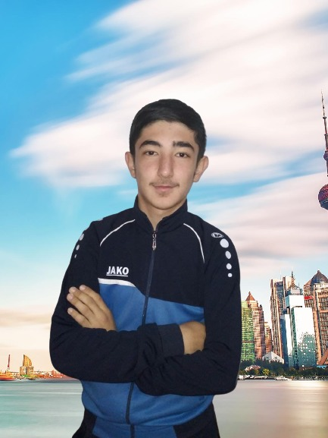
PROCODERS GROUP
SATTOROV
SAMARIDDIN
PROGRAM MANAGER
JONIQULOV
ZOKIRXON
DATA EDITOR
TOIROV QOBILJON
DESIGNER
JAMOAMIZ 3TA ISHTIROKCHIDAN IBORAT BO`LIB BIZ O`Z JAMOAMIZ BILAN 3 KUN PROEKT USTIDA ISH OLIB BORDIK.

Slide 8
AMALGA OSHIRISH UCHUN ZARURIY YECHIM.
Ushbu ilovani ishlashini yaxshilash uchun bizga banklararo integratsiya va ma’lumot almashish imkoniyatlarini xamda tezligini oshirish zarur.

Slide 9
MUKOFOTNI SARFLANISHI
USHBU MULTIBANK ILOVASINI IMKONIYATLARINI OSHIRISH VA MIJOZLARGA YANADA QULAYLIKLAR YARATISH.

